Slide 1
Datenbanksysteme
Dr. Christoph M.A. Scheich
Angewandte Informatik
Hochschule Fulda
Christoph.scheich@informatik.hs-fulda.de
1

Slide 2
Kursübersicht
Dr. Christoph M.A. Scheich
Angewandte Informatik
Hochschule Fulda
Christoph.scheich@informatik.hs-fulda.de
1

Slide 3
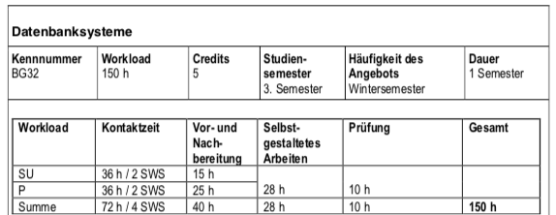
Modalitäten - 1
3

Slide 4
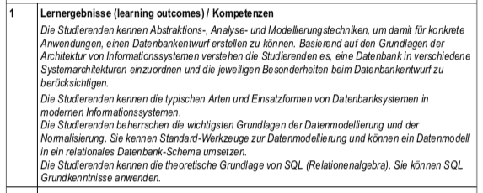
Modalitäten – 2
4

Slide 5
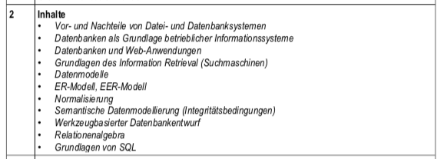
Modalitäten – 3
5

Slide 6
Modalitäten
Vorlesung
Datenbanksysteme - Donnerstag 13:45 – 15:15
Übungen
Dienstag 8:00 – 9:30
Dienstag 11:40 – 13:10
Dienstag 13:45 – 15:15
Freitag 15:30 – 17:00
6

Slide 7
Modalitäten
Vorlesung
Datenbanken - Donnerstag 11:40 – 13:10
Übungen
Montag 17:15 – 18:45
Montag 19:00 – 20:30
Mittwoch 11:40 – 13:10
7

Slide 8
Vorlesungen - Allgemein
Momentan sind alle Vorlesungen in Präsenz
Lesen Sie zur Vor- und Nachbereitung die angegebenen Seiten der Kemper Buches
Die Vorlesungspräsentationen, das Buch als auch die mündlichen Inhalte enthalten die prüfungsrelevanten Inhalte
8

Slide 9
Übungen - Allgemein
Sie sollten unbedingt in die Vorlesung kommen und an den Übungen teilnehmen!
Wöchentliches Übungsblatt
Selbstständig oder in Gruppen lösen!
Gruppenaufgaben werden in der Gruppe erarbeitet
Hausaufgaben werden zum gegebenen Termin abgegeben und bewertet (Gruppenaufgaben nicht)
Lösungen zu beiden Aufgabentypen erhalten Sie dann in der Woche darauf
Besprechung / Vorrechnen in der Übung oder Hochladen in Moodle
Für 50% erreichter Gesamtpunkte gibt es +0,3 auf die Klausur, für 75% gibt es +0,6
9

Slide 10
Klausur
Es findet eine Finalklausur statt, keine Midterm.
Die Klausur dauert 60/90 Minuten.
Umfasst den gesamten hier vorgestellten Stoff und den gesamten Stoff der Übungen.
Es gibt einen Termin für die Klausur. Üblicherweise gibt es Bonuspunkte (z.B. 60 Punkte fuer 1.0, aber 68 Punkte können theoretisch erzielt werden)
Wir werden gegen Ende des Semesters 2 – 3 Probeklausuren schreiben und besprechen, so daß Sie auf den Typ der Klausur am Ende vorbereitet sind

Slide 11
Literatur, auch alternativ und weiterführend
A. Kemper , A. Eickler Datenbanksysteme – Eine Einführung. Oldenbourg Verlag, 2015. 10. Auflage.
A. Kemper, M. Wimmer Übungsbuch Datenbanksysteme
Oldenbourg Verlag, 3. Auflage, 2012.
Jeffrey A. Hoffer, V. Ramesh, Heikki Topi, Modern Database Management
Pearson, 13. Edition, 2019.
M. Unterstein, G. Matthiessen Relationale Datenbanken und SQL in Theorie in Praxis
Springer Vieweg, 5. Auflage, 2012.
G. Vossen : Datenmodelle, Datenbanksprachen und Datenbank- Management-Systeme. 5. Auflage, Oldenbourg, 2008.

Slide 12
A. Silberschatz, H. F. Korth und S. Sudarshan
Database System Concepts, 5. Auflage, McGraw-Hill Book Co., 2005.
R. Elmasri, S.B. Navathe: Fundamentals of Database Systems, Benjamin Cummings, Redwood City, Ca, USA, 5. Auflage, 2006
R. Ramakrishnan, J. Gehrke: Database Management Systems,
3. Auflage, 2009.
G. Vossen : Datenmodelle, Datenbanksprachen und Datenbank- Management-Systeme. 5. Auflage, Oldenbourg, 2008.
C. Batini, S. Ceri, S.B. Navathe: Conceptual Database Design, Benjamin Cummings,
Redwood City, Ca, USA, 1992.
C. J. Date: An Introduction to Database Systems. McGraw-Hill, 8. Aufl., 2003.
J.D. Ullmann, J. Widom: A First Course in Database Systems, McGraw Hill, 2. Auflage, 2001.

